Slide 1
Comitê Gestor de TIC (CGTIC)
MARÇO/2013

Slide 2
Pauta da reunião – JANEIRO/2013
Solicitações da última Reunião
Portfólio de Projetos TIC
Fatos Relevantes

Slide 3
Solicitações da última reunião
Reunião do Comitê Técnico dos Estados do Projeto PJe e apresentação dos resultados para o Presidente.
Situação do Projeto de Execução Fiscal Eletrônica.
Tratativas da Implantação do Sistema de Sessão de Julgamento Eletrônica.

Slide 4
Novos projetos - iniciados
Projetos Iniciados | Gestor
Custas Judiciais | ?
Jurisprudência | ?
Infojud | Dr. Humberto Inojosa
Penhora on line | Sr. Francisco Valério
Padronização das Estações | Sr. Maurício Brainer

Slide 5
Novos projetos – A Iniciar
Projeto 1 |  | Projeto 2 | Gestor
Tabelas Unificadas 2º Grau | OU | BNMP 2º Grau | ?
O Projeto Tabelas Unificadas do 1º Grau será iniciado após a conclusão do Projeto VEPA

Slide 6
Portfólio projetos de tic

Slide 7
Fatos relevantes

Slide 8
Fatos relevantes
Mutirão de Classes Processuais
Nova Vara de Camaragibe
Sistema de Contagem de Processos
PE Conectado
Lançamento da Campanha e Política de Segurança da Informação.

Slide 9
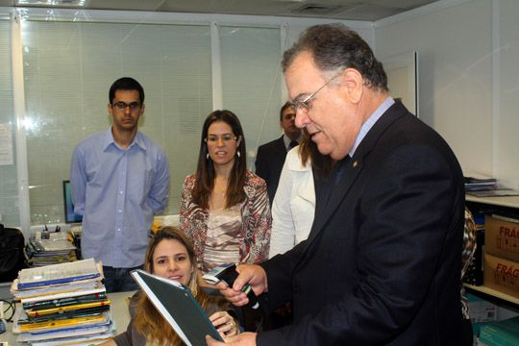
Implantação do Sistema de Contagem de processos
O corregedor geral da Justiça de Pernambuco (CGJPE), desembargador Frederico Neves, implantou o Módulo Eletrônico de Contagem dos Processos Físicos.

Slide 10
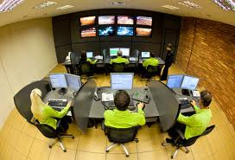
PE Conectado
Foi formalizada a adesão junto ao Governo do Estado
Benefícios:
Ampliação dos links de dados
Centrais Telefônicas com tecnologia VOIP
Monitoramento da rede de dados e voz 24x7
(opcional) telefonia móvel
(opcional) serviço de vídeo monitoramento predial
(opcional) serviço de videoconferência
VALOR TOTAL DOS SERVIÇOS ANO 2013: R$ 14 Milhões

Slide 11
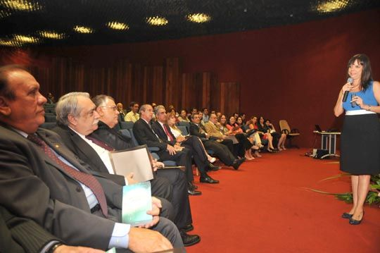
Lançamento da campanha e Politica de segurança
05/mar - Dia da Segurança da Informação
Início da Campanha de Conscientização
Site: https://www.tjpe.jus.br/portal/web/seguranca

